Slide 1

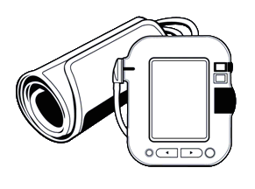



Medicinsk
personale
Konditionerings-
apparat
Patient
Database
Pulsoximeter

